Slide 1
DASAR SISTEM KOMPUTER PERPUSTAKAAN SEDERHANA
Disusun Oleh;
Gilang Jafar Prasetya (B) 2300018090
https://github.com/GilangJafarPrasetya/Perpustakaan

Slide 2
DESKRIPSI CARA KERJA APLIKASI
01
02
03
Pengguna di perintahkan menginputkan Nama dan Kartu ID untuk mendapatkan akses membaca buku.
Pengguna memilih opsi buku mana yang ingin dibaca dengan cara, Mengetik angka 1 untuk buku 1 dan seterusnya hingga buku ke 3
Setelah itu, program akan menampilkan isi dari buku yang ingin di baca oleh user.

Slide 3
FITUR FITUR APLIKASI
01
02
03
Otentikasi Pengguna;
User dapat meginputkan nama dan kode buku sebelum melanjutkan proses selanjutnya
Pencarian;
Pengguna dapat mencari Buku yang ingin di bacanya
Exit;
User dapat mengetik tombol (N) jika ingin keluar dari program

Slide 4
ALUR KERJA APLIKASI
01
02
03
Setelah program di compile dan run user akan di perintahkan meninputkan nama dan no kartu ID
Kemudian user akan memilih buku mana yang ingin dibaca contohnya jika ingin membaca buku 1 user bisa mengetik angka 1 dan seterusnya sampai buku ke 3.
Setelah itu, program akan menampilkan isi dari buku yang ingin di baca oleh user, jika ingin membaca buku yang lainnya bisa mengetik perintah Y dan jika ingin menghentikan program bisa mengetik perintah N

Slide 5
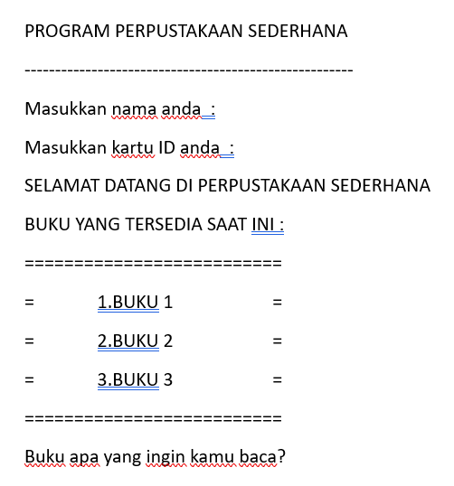
SKETSA ANTAR MUKA APLIKASI
Deskripsi: Tampilan awal menampilkan judul program aplikasi "Program Perpustakaan sederhana" diikuti dengan berbagai pilihan menu. Pengguna diminta untuk memasukkan nama dan kaertu ID serta pilihan menu sebagai input, selanjutnya meninputkan angka sesuai Buku mana yang ingin di baca. Proses ini diakhiri dengan menampilkan isi dari buku sebagai output

Slide 6
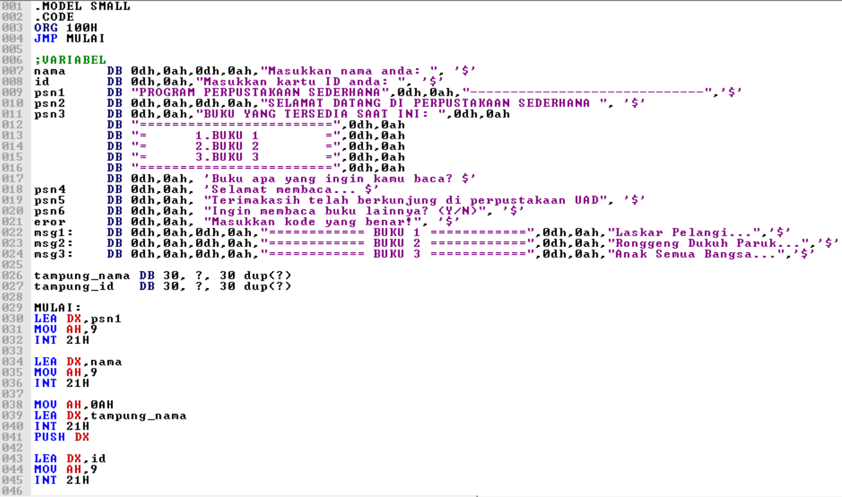
SCREENSHOT CODING

Slide 7
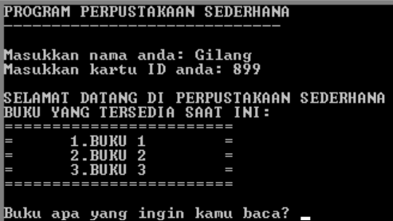
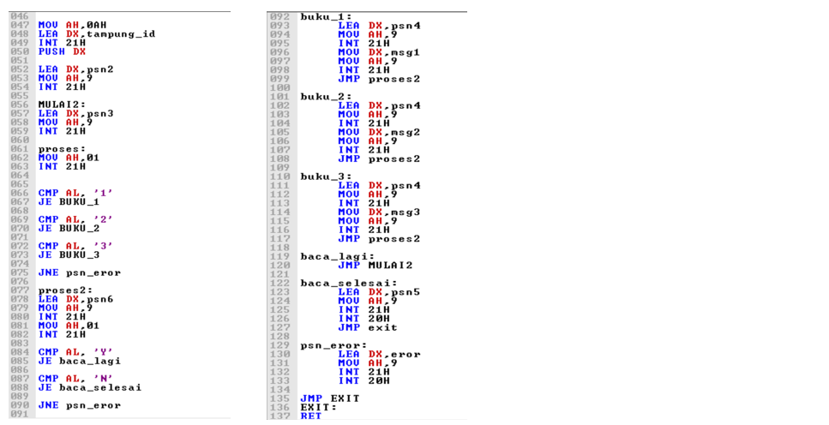
SCREENSHOT CODING
Gambar Ouput Program Antarmuka

Slide 8
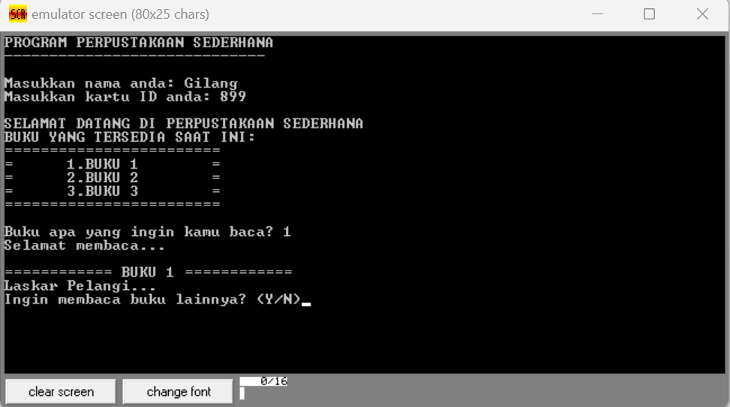
HASIL PROGRAM

Slide 9
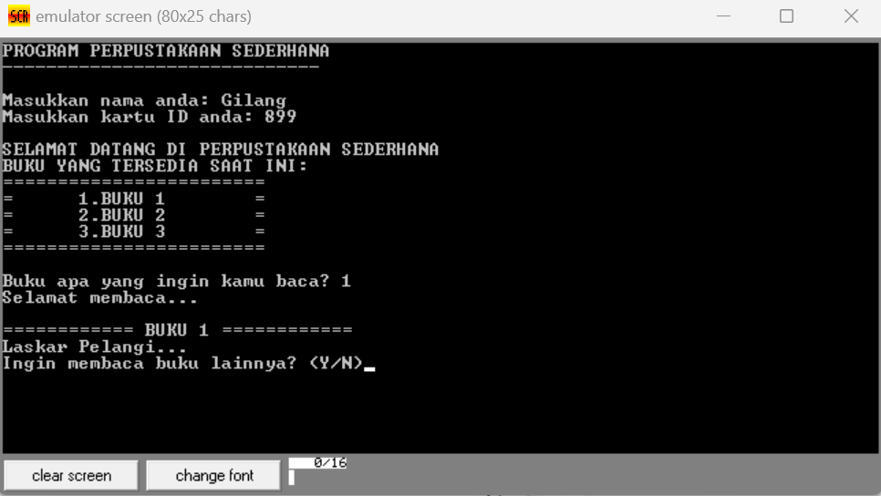
HASIL PROGRAM
Deskripsi: Program dimulai dengan menampilkan menu, kemudian menunggu input dari pengguna untuk memilih opsi menu yang tersedia. Sebagai contoh, pengguna memasukkan angka 1. Setelah itu, isi dari buku yang ingin kita baca akan keluar conothnya di program di atas saya masukkan isi dari BUKU 1 yaitu “Laskar Pelangi” jika ngin melanjutkan membaca isi dari BUKU 2 dan 3 pengguna di persilahkan mengetikkan perintah Y dan jika pengguna ingin memberhentikan program ketikkan perintah N.

Slide 10
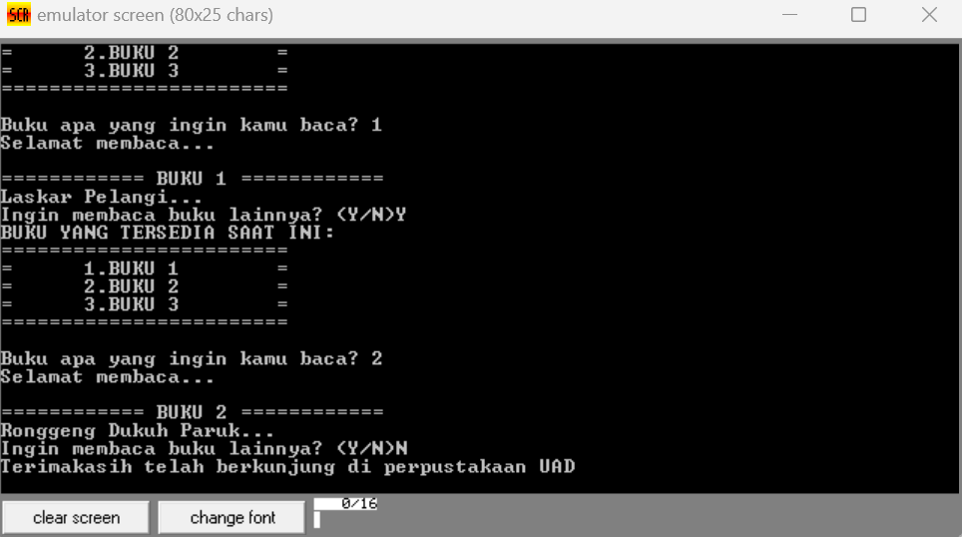
HASIL PROGRAM

Slide 11
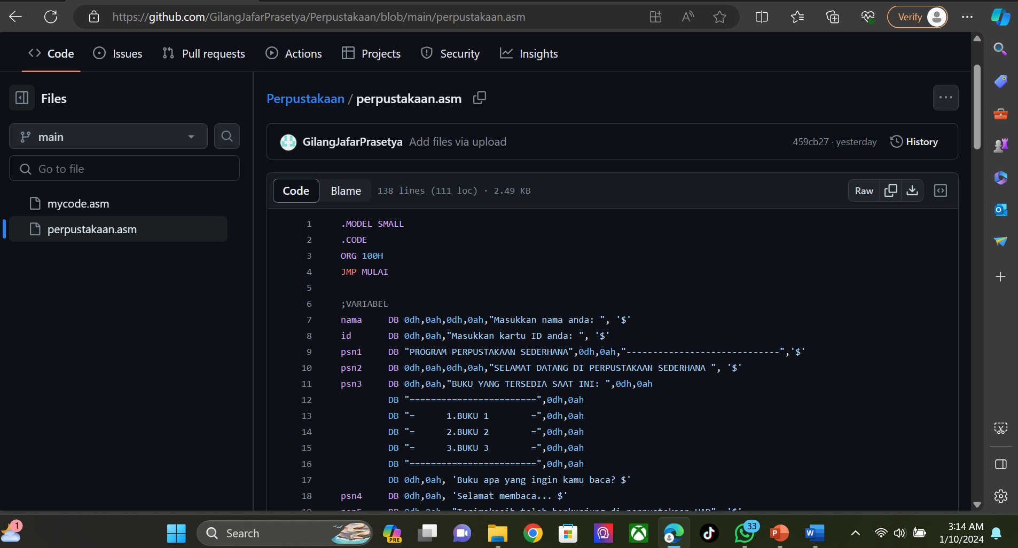
SCREENSHOT TAMPILAN GITHUB

Slide 12
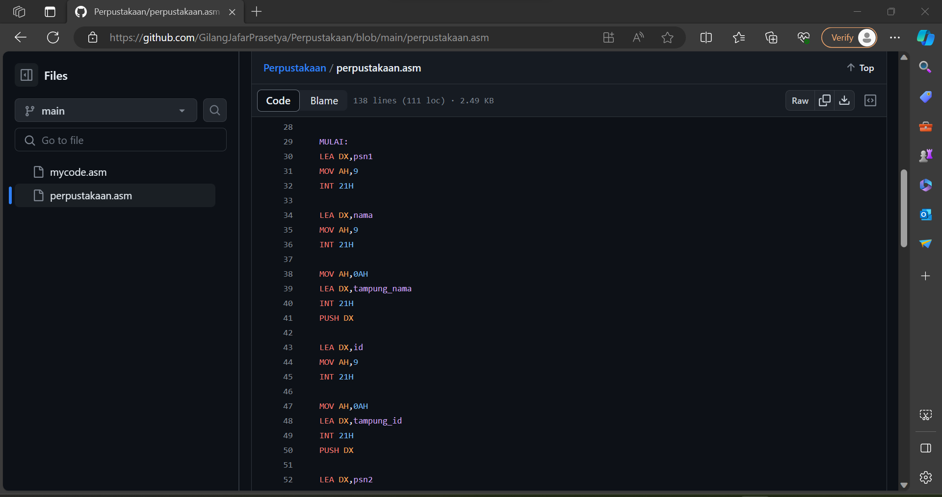
SCREENSHOT TAMPILAN GITHUB

Slide 13
SEKIAN TERIMA KASIH BANYAK

